Slide 1
“Desafío demográfico y sociedad rural inclusiva”
Dra. Ana Nieto Masot
Profesora del Área de Geografía Humana.
Dpto. de Arte y Ciencias del Territorio. Universidad de Extremadura. ananieto@unex.es

Slide 2
 | Evolución de la población (millones de habitantes)
 | 1950 | 1960 | 1970 | 1980 | 1990 | 2000 | 2002 | 2010 | 2015
MUNDO | 2.519 | 3.021 | 3.692 | 4.435 | 5.264 | 6.071 | 6.225 | 6.987 | 7.376
AFRICA | 221 | 277 | 357 | 470 | 622 | 796 | 832 | 1.051 | 1.113
AMERICA LATINA Y CARIBE | 167 | 218 | 285 | 361 | 442 | 520 | 535 | 596 | 681
NORTE DE AMÉRICA | 172 | 204 | 232 | 256 | 284 | 316 | 322 | 346 | 388
ASIA | 1.398 | 1.701 | 2.143 | 2.632 | 3.168 | 3.680 | 3.776 | 4.216 | 4.366
EUROPA | 547 | 604 | 656 | 692 | 721 | 728 | 727 | 740 | 788
OCEANÍA | 12,8 | 15,9 | 19,4 | 22,8 | 26,7 | 31,0 | 31,8 | 34 | 37
Evolución de la población mundial (1950- 2015)
Fuente: Population Reference Bureau (2016)
Hay dos patrones en el crecimiento de la población marcadamente distintos:
Poco crecimiento o incluso un descenso en la mayoría de los países ricos
Continuo y rápido crecimiento en los países más pobres

Slide 3
Existen una serie de similitudes en los comportamientos demográficos de los estados europeos, que se diferencian netamente de los comportamientos de otras regiones del mundo:
Elevado grado de urbanización.
Crecimiento muy escaso y lento de la población.
Débil dinamismo natural como consecuencia de las más bajas tasas de fecundidad del mundo.
Altas esperanzas de vida al nacer.
Creciente presión inmigratoria procedente de territorios extraeuropeos .
Estructura por edades que está caracterizada por un importante envejecimiento demográfico.

Slide 4
TASA BRUTA DE NATALIDAD Y MORTALIDAD DE EUROPA (1975- 2015)
EU | TBN | TBM | CN
1975 | 14,7 | 10,7 | 4
1980 | 14 | 10,6 | 3,4
1985 | 12,8 | 10,7 | 2,1
1990 | 12,4 | 10,4 | 2
1995 | 10,7 | 10,4 | 0,3
2000 | 10,6 | 10 | 0,6
2005 | 10,4 | 9,8 | 0,6
2010 | 10,7 | 9,7 | 1
2011 | 10,4 | 9,6 | 0,8
2015 | 10,0 | 10,3 | -0,3
Europa gana todavía población pero por la migración positiva
En 01 de enero de 2016, la población de la Unión Europea (UE) se estima en 510,1 millones, en comparación con 508,3 millones del año anterior.
- Durante el año 2015, casi 5,1 millones de bebés nacieron en la UE, mientras que más de 5,2 millones de personas murieron, lo que significa que la UE registró por primera vez en la historia un cambio natural negativo de su población.
Fuente: Eurostat (2016)

Slide 5
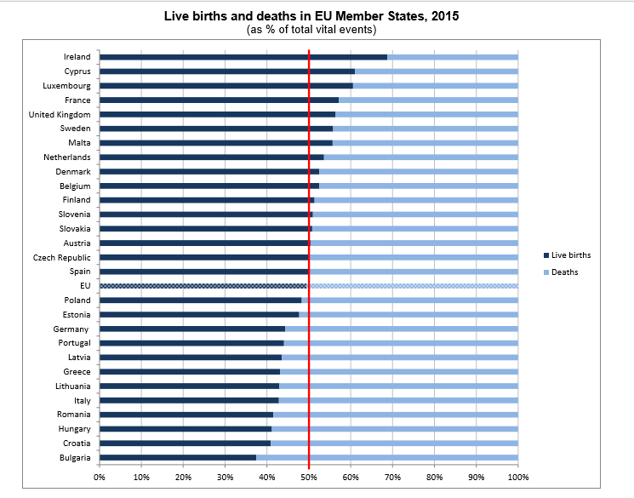
Fuente: EUROSTAT (2016)
Índice de vejez (18,9), Envejecimiento (28,9), Tasa de Dependencia (52,6 ) y Esperanza de Vida (78,1 hombres y mujeres 83,6) muy elevados en Europa. (Fuente: Eurostat, 2015)

Slide 7
Situación de las Zonas Rurales Europeas
Proceso de deterioro económico y social desde los años 50.
Agricultura de subsistencia
Agricultura cada vez más competitiva.
Zonas agrarias “que no se han podido adaptar a estos cambios,
donde se abandonan las actividades agropecuarias tradicionales, la población empieza a emigrar y
es donde aparece una estructura social en declive”( El Desarrollo rural en la Agenda 2000).
Activos agrarios emigran a las zonas de concentración industrial.
Fuerte regresión demográfica y el envejecimiento de la población.
Zonas urbanas fuerte desarrollo industrial y, de los servicios. Concentración empleo, actividades y rentas
Contrastes socioeconómicos entre éstas zonas y las rurales.
Contrastes socioeconómicos entre éstas zonas y las rurales.

Slide 8
Diversidad de Espacios rurales europeos:
Contaminación con pesticidas y otros productos químicos: regiones de agricultura intensiva como Bretaña, Flandes o en los Países Bajos, o de las prácticas excesivas de irrigación en Andalucía, Murcia, Alentejo, Algarve y Aquitania.
Suelos pobres y una agricultura poco productiva suelen dar lugar a prácticas de ganadería extensiva y/o a la predominancia de la silvicultura en la agricultura. Tal es el caso de países enteros, como Irlanda, Grecia, Finlandia, o de grandes regiones del Reino Unido, España, Portugal e Italia.
Una notable calidad paisajística o natural, que pueden valorizar en una estrategia de desarrollo turístico y de oferta recreativa: por ejemplo: Rhône-Alpes y Midi-Pirineos en Francia, Baviera en Alemania, los Abruzos y el Friul-Venecia Julia en Italia, el Tirol en Austria, Escocia, Irlanda, algunas partes de Grecia, las regiones árticas de Finlandia y Suecia, etc.
Difíciles condiciones naturales, por el aislamiento debido a las dificultades de comunicación en las islas (en Dinamarca o en Grecia), a la distancia (en Finlandia y Suecia), o al relieve (en España, Italia, Escocia y Grecia), o el clima como un obstáculo determinante, tanto si se trata de la sequía del sur de España, de Italia o Grecia o de las escasas precipitaciones en algunas regiones centrales de Alemania, como Brandeburgo, o del frío debido a la latitud, en Finlandia y Suecia.

Slide 9
Distintos problemas y soluciones:
Zonas dinámicas y Productivas, con mayores densidad demográfica y desarrollo económica. Son áreas rurales localizadas en un grupos de países localizados en la Europa Central. Políticas de formación profesional realizadas en Dinamarca, Alemania o Suecia, Francia, Inglaterra, orientadas en creación de nuevas empresas rurales, la organización de servicios sociales de calidad, el fomento de la actividad turística, la transformación de los agricultores en profesionales, una intensificación de la agricultura y mejor comercialización de sus productos (orientados también a la calidad). Son las zonas que están perdiendo menor volumen de poblaciones e incluso en algunos casos la han incrementado.
Zonas en declive, con bajas densidad demográfica, envejecimiento y escaso desarrollo económico. Áreas rurales localizadas en el sur, en la Europa Mediterránea, y en los nuevos países anexionados del Este tienen que hacer frente a crisis económica, al éxodo a las ciudades, al aumento radical del desempleo o a la reestructuración acelerada de las producciones y las explotaciones agrarias a lo que no han podido adaptarse. Situadas en Irlanda, España, Portugal, Grecia, la Alemania del Este,
Zonas suburbanas, ligadas al desarrollo de las grandes ciudades por su proximidad y la mejora de las comunicaciones y donde su población se desplaza a trabajar a las mismas. Son zonas sin declive económico ni demográfico.

Slide 10
Desde la Unión Europea:
Programas de Desarrollo Regional, con Fondos FEDER, FSE e IFOP destinadas a zonas en declive, que coinciden mayoritariamente en Ayudas para la mejora de las infraestructuras en vías de comunicación, en recursos sociales: educativos, sanitarios, atención a la tercera edad, en el empleo, ..
Política Agraria Común: FEAGA. Para mejorar la productividad agrícola, de forma que los consumidores dispongan de un suministro estable de alimentos a precios asequibles (ayudas directas) y garantizar a los agricultores de la UE una vida razonable. Se enfrenta con problemas como el cambio climático, la gestión sostenible de los recursos naturales, la conservación del paisaje. el mantenimiento de una economía rural viva y garantizar la seguridad de los abastecimientos.
Ayudas al Desarrollo Rural: FEADER, con distintos ejes destinados a la mejora de las condiciones de vida de la población rural mediante la diversificación de actividades económicas (introducir sectores como el fomento del Patrimonio, el Turismo Rural, las nuevas tecnologías, la Artesanía, unos servicios de calidad para su población,..) o la mejora de la comercialización y explotación de la actividad agropecuaria (hacía productos de calidad, denominaciones de origen, exportación a amplias zonas…).

Slide 11
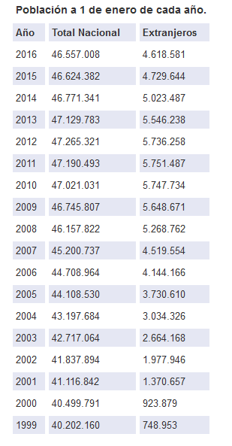
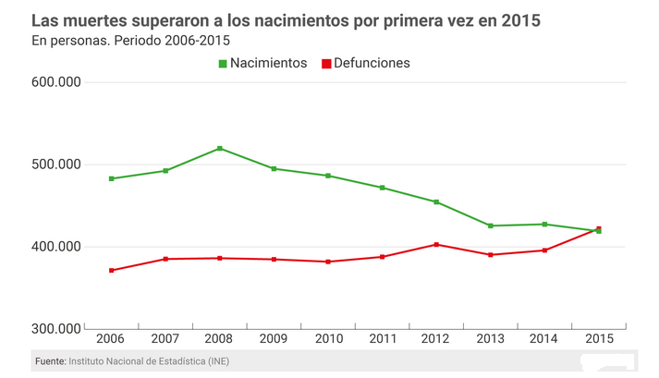
España pierde población desde 2013.
En 2013 y 2014 por los saldos migratorios negativos.
En 2015 debido no sólo a saldos migratorios negativos,
sino a un crecimiento natural negativo (mayor número de
defunciones que nacimientos).
No ocurría desde 1941, cuando España acaba de salir de una Guerra Civil y estaba inmersa en 'los años del hambre.

Slide 12
Índice de Vejez en 2015: 18, 4%
-El sexo predominante en la vejez es el femenino. Hay un 32,9% más de mujeres (4.940.008) que de hombres (3.717.697).
- A comienzos del siglo XX la esperanza de vida en España para los hombres no era superior a los 34 años y para las mujeres no superaba la media de los 35 años. En 2015, las mujeres españolas tienen una esperanza de vida al nacer de 85,4 años, y los hombres de 79,9 años (INE), entre las más altas de Europa.
Las personas mayores suponen el 44,4% de todas las altas hospitalarias y presentan estancias más largas que el resto de la población. Más de la mitad de todas las estancias causadas en hospitales se debe a la población mayor: en 2015, ya suponen el 54,9%. Un alta hospitalaria se produce por curación, mejoría, fallecimiento, traslado o alta voluntaria.
- Del total de altas, las enfermedades circulatorias (21,4%), respiratorias (16,4%), digestivas (11,9%) y neoplasias (11,2%) son las causas más frecuentes de asistencia hospitalaria entre los mayores. Le siguen en importancia las lesiones, las enfermedades genitourinarias y las del sistema osteomuscular.

Slide 13
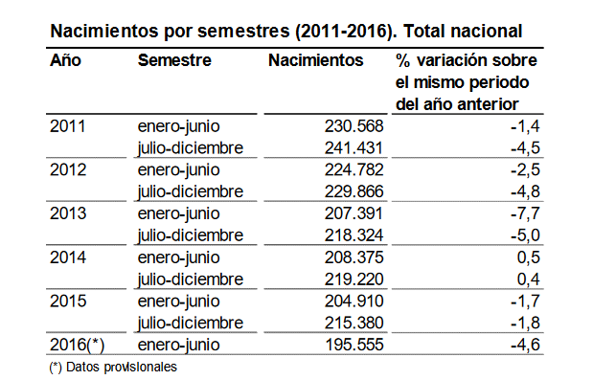
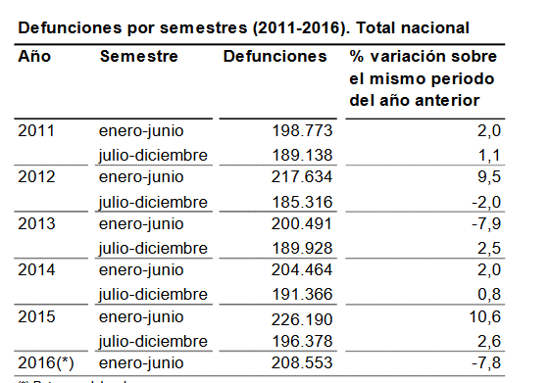
Los datos provisionales del primer semestre de 2016, confirman la misma tendencia que en 2015, el crecimiento vegetativo de la población presenta un saldo negativo de 12.998 personas.

Slide 14
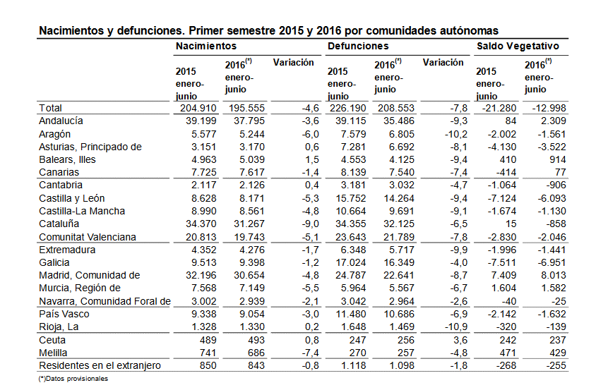
España seguirá perdiendo población en los próximos años y será de medio millón de habitantes en 2031 y de 5 millones en 2066 (el 11% de la población). Fuente: proyecciones de población, INE
Los nacimientos caerán un 27% a nivel nacional, y las defunciones aumentarán un 44%. En los próximos 50 años, una mitad de la población -aquella en edad de trabajar- estará alimentando las arcas de la Seguridad Social para las prestaciones y servicios de la otra mitad: ancianos, niños y jóvenes. Un auténtico vuelco de la pirámide demográfica.

Slide 15
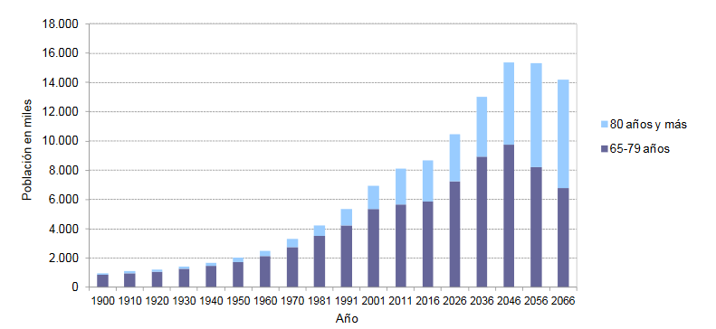
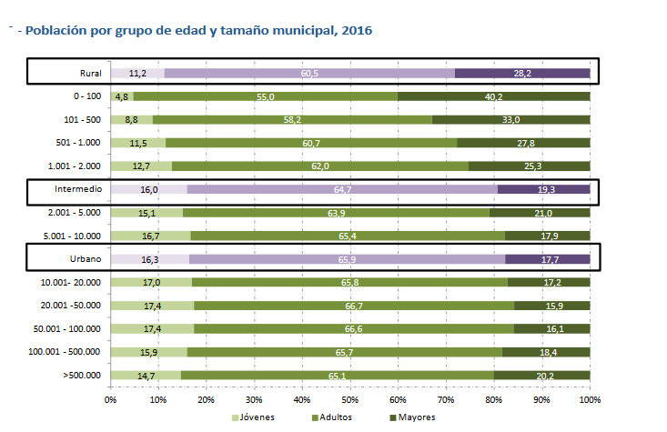
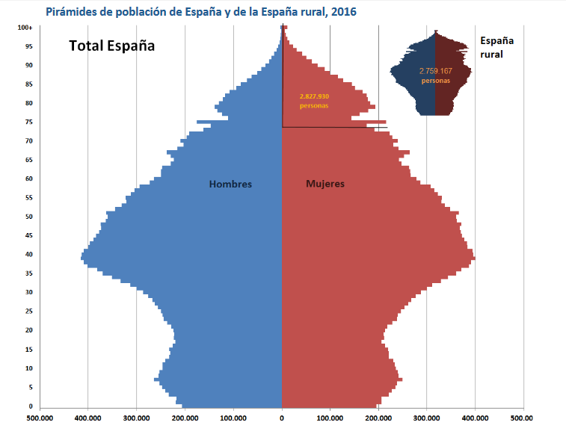
Evolución de la Población mayor en España. Fuente: envejecimiento.csic.es (2017)

Slide 16
El 90 % del territorio es rural y dos tercios de esas zonas son desfavorecidas.
Suponen poca población respecto al total español y son los eternos olvidados por numerosas políticas públicas.
Una tendencia en la ordenación territorial española, con grandes ciudades y kilométricos territorios vacíos.

Slide 17
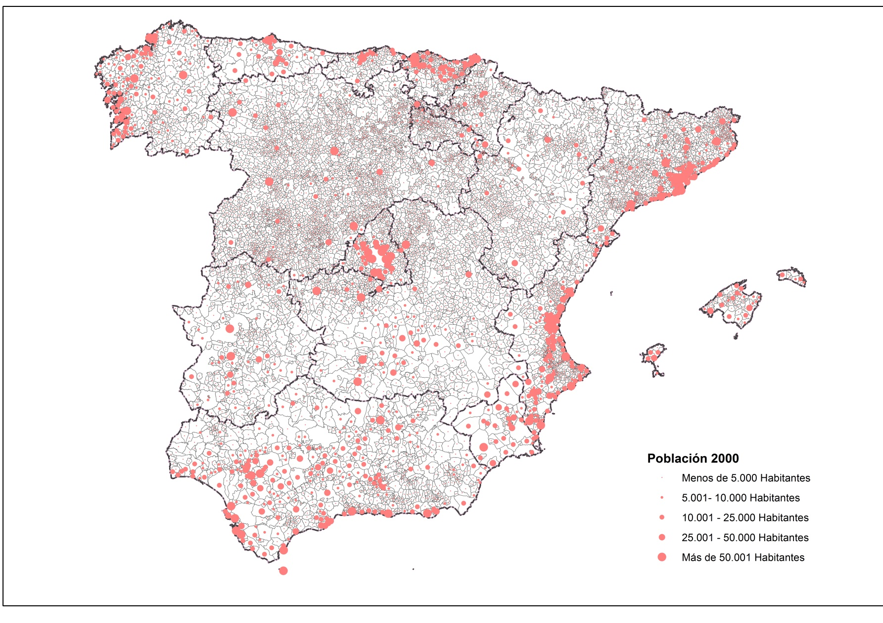
Fuente: Elaboración propia a partir de los datos del INE

Slide 18
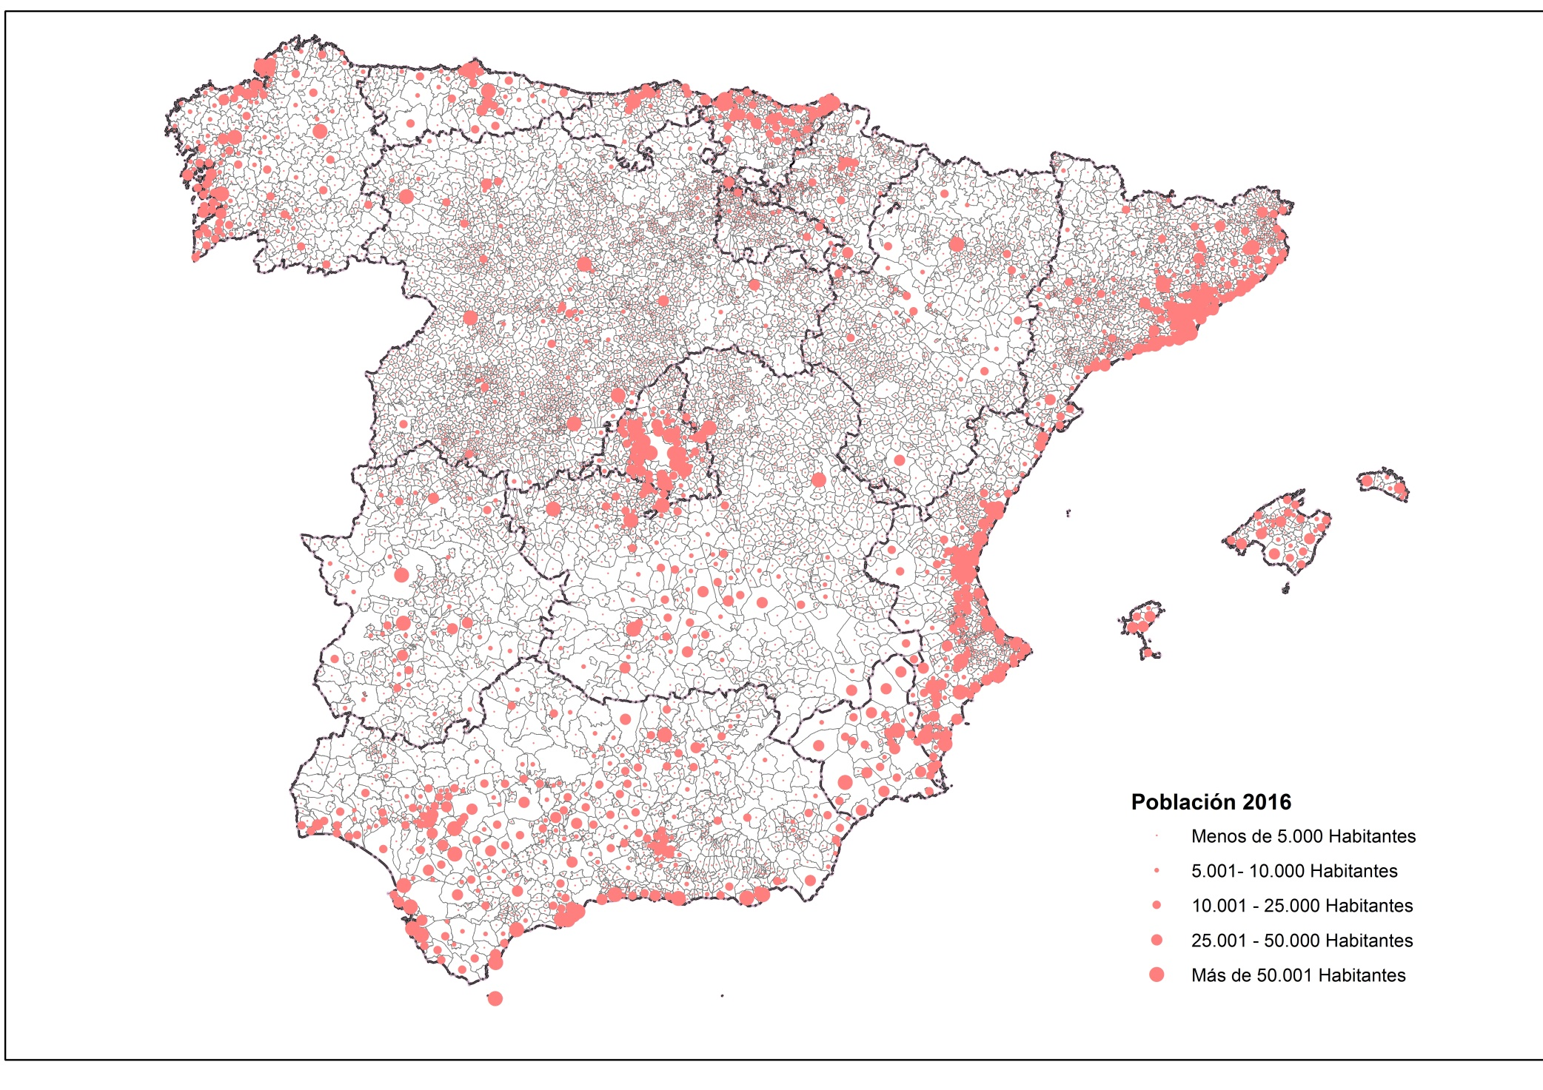
Fuente: Elaboración propia a partir de los datos del INE

Slide 19
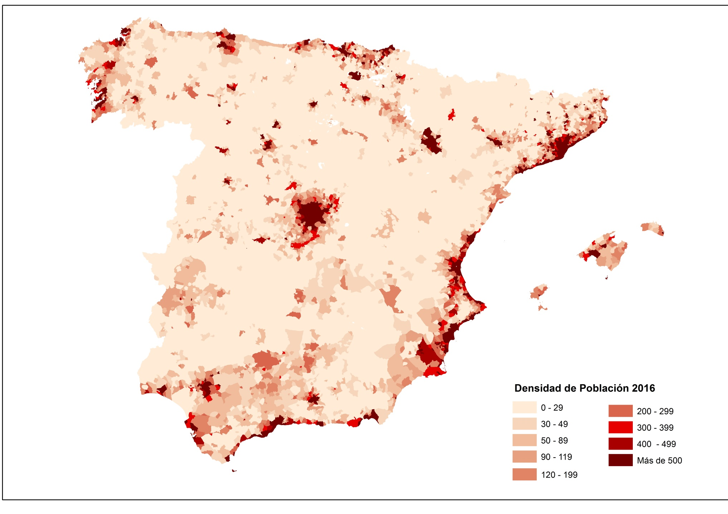
Fuente: Elaboración propia a partir de los datos del INE

Slide 20
Diversidad de los espacios rurales españoles:
Las comunidades autónomas con menor densidad de población son Castilla-La Mancha, Extremadura, Castilla y León y Aragón, todas por debajo de 30 habitantes por km2, 3,5 veces menos que la media nacional. A estas regiones no se las dota de los servicios sociales, sanitarios, educativos, ofertas de ocio, comercio o cultura necesarios para una adecuada calidad de vida. Prestaciones que sí ofertan otras áreas con mejor situación demográfica.
Alta dispersión: núcleos de población aislados, con viviendas rurales y de difícil acceso, sobre todo en invierno. Son los 'concellos', parroquias y lugares que abundan en el norte de España y en las zonas de montaña, donde Galicia lidera la lista de regiones con algo más de 30.000 de estas entidades, seguida de Asturias, con casi 7.000. Las poblaciones que más habitantes pierden proporcionalmente en los últimos años son las que tienen menos de 1.000 habitantes.
Castilla y León, Asturias, Galicia y Aragón son las comunidades autónomas más envejecidas con proporciones de personas mayores que superan el 21%. Canarias, Murcia y Baleares son las comunidades con proporciones más bajas, por debajo del 16%.
36 provincias españolas han perdido población en 2016 respecto a 2015. En algunos casos, este descenso supera el 1% de su población. Un peculiar listado que encabezan Zamora (-1,57%), Ávila (-1,24%), Cuenca (-1,24%) y Ourense (-1,22%).

Slide 21
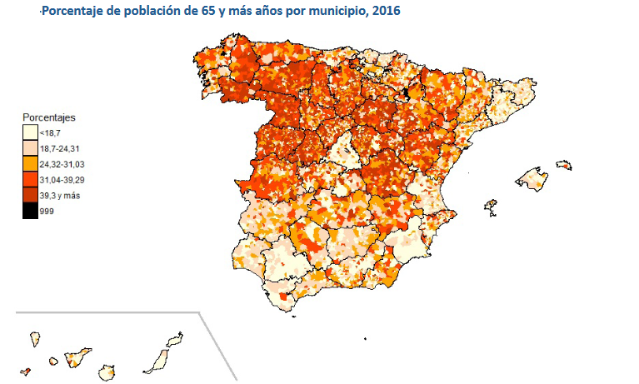
Fuente: envejecimiento.csic.es (2017)

Slide 22
Un cambio demográfico que pondrá a prueba la propia sostenibilidad del Estado del Bienestar, por su incidencia principalmente en los sistemas de pensiones, de salud y de servicios sociales (atención a mayores, dependientes...).
Este fenómeno se ve ya con toda su crudeza en el mundo rural, en la España de los pueblos y en la que se debe actuar de forma urgente a tenor del acuerdo político.
Está aumentando el número de personas que necesitan cuidados, que en gran parte de los casos se llevan a cabo por parte de los familiares, y tres de cada cuatro casos por mujeres.
826.000 personas reciben prestaciones para la dependencia, de los 1,2 millones de solicitantes en 2016
Nuevos Yacimientos de empleo: cursos de formación especializados, empresas que han encontrado un nicho de negocio en esta necesidad o las llamadas estrategias de envejecimiento activo, que pretenden mejorar la calidad de vida de las personas mayores a través del ejercicio físico y la actividad mental.
Será necesario modernizar los sistemas de asistencia social, especialmente las pensiones, para asegurar la sostenibilidad económica y permitir hacer frente a los efectos del envejecimiento demográfico.
Un reto para las próximas décadas.

Slide 23
A modo de resumen, principales factores del cambio demográfico.
El medio rural español se está despoblando, de una manera bastante rápida.
En el año 1900, 48 por ciento de la población vivía en núcleos con menos de 2000 habitantes.
En el año 1991, este porcentaje había descendido hasta 25 por ciento.
En los últimos 50 años el volumen de la población rural española ha bajado un 28 por ciento.
El empleo en la agricultura ha disminuido radicalmente en España en los últimos 25 años. En el año 1976, 22 por ciento de la población activa trabajaba en la agricultura, frente a un 4,5 en el año 2016.
Ya desde los años treinta del siglo XX se manifiesta en España un movimiento migratorio desde el campo hacia la ciudad, debido a la falta de posibilidades de empleo en el sector agrícola.
Estos flujos migratorios fueron reforzados por la revolución industrial en las ciudades.
Durante los años sesenta estos flujos se intensificaron, resultando en un verdadero éxodo rural, consecuencias que todavía están sufriendo y se están intensificando en las primeras décadas del Siglo XXI. Han provocado la existencia de numerosos municipios con escasa población (menos de 1.000 habitantes), muy envejecidos y con pocas oportunidades de empleo.

Slide 24
Posibles mejoras:
En las zonas rurales más deprimidas, las acciones han de ser muy específicas para promover la actividad económica, generar empleo y fijar población. También hay que impulsar el turismo rural, la artesanía y la agroindustria, e incorporar jóvenes y mujeres a las actividades económicas, introduciendo las tecnologías de la información.
Incentivos Fiscales. Beneficiar en el pago de impuestos a empresas y ciudadanos que se implanten en el medio rural.
Cambio en las ayudas de la Unión Europea.
En la PAC modulación de las ayudas teniendo en cuenta factores como el nivel de ingresos, si viven en los espacios rurales, crean empleo.
En las ayudas al Desarrollo Rural:
Incrementar las aportaciones de la UE a proyectos de zonas más deprimidas económica y demográficamente. Las zonas rurales europeas son muy heterogéneas, no presentan las mismas condiciones de partida las zonas de montaña, con mala accesibilidad, peores condiciones naturales,..
Aumentar la cuantía económica de los proyectos, sobre todo los destinados a mejora de la Producción Agraria (su límite es 200.000 Euros). Fundamentalmente son pequeños proyectos que proporcionan menores efectos dinamizadores en otras actividades y generan menos empleo.
Fomentar nuevos proyectos de agroturismo, el turismo dentro de una oferta complementaria relacionada con otras actividades económicas, no como única ocupación.

Slide 25
GRACIAS POR
SU ATENCIÓN
Dra. Ana Nieto Masot
Profesora del Área de Geografía Humana.
Dpto. de Arte y Ciencias del Territorio. Universidad de Extremadura
ananieto@unex.es

